Slide 1
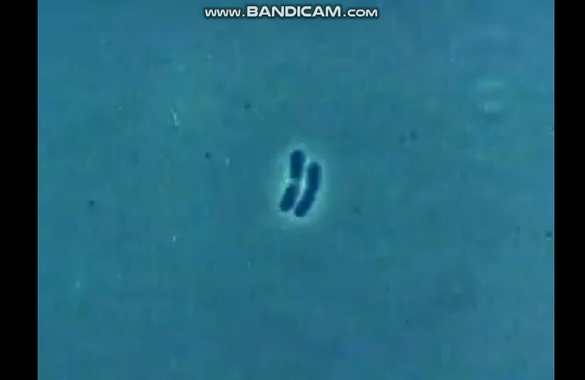

Slide 2

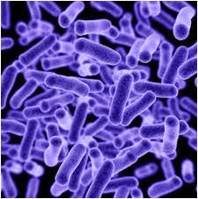
VI KHUẨN E.COLI
Vi khuẩn Escherichia coli hay Coli là tên của một loại vi khuẩn gram âm sống trong đường tiêu hóa của người và động vật. Vi khuẩn E. Coli có một số vai trò nhất định trong cơ thể người.
Ngăn chặn sự tấn công của vi khuẩn xâm nhập vào đường tiêu hóa.
Kích thích hệ miễn dịch của cơ thể
Sản xuất các chất có lợi cho cơ thể: vitamin K, biotin,..
Chuyển hóa chất đường trong cơ thể

Slide 3
VI KHUẨN E.COLI
Do chi phí thấp, tốc độ phát triển nhanh và dễ dàng sửa đổi gen trong môi trường phòng thí nghiệm, E. coli được sử dụng để sản xuất protein tái tổ hợp, ứng dụng trong điều trị.

Slide 4


VI KHUẨN E.COLI
Giả sử lúc đầu có 1 vi khuẩn. Sau 80 phút có bao nhiêu vi khuẩn?
Trong điều kiện nuôi cấy thích hợp cứ 20 phút lại phân đôi 1 lần
20 phút
120 phút

Slide 5
Ư
Giả sử lúc đầu có 1 vi khuẩn. Sau 80 phút có bao nhiêu vi khuẩn?
20 phút
20 phút
20 phút
20 phút
Do 80 = 20 . 4 nên vi khuẩn sẽ được nhân lên 4 lần liên tiếp
SỐ VI KHUẨN = 2 . 2 . 2 . 2 = 16

Slide 6

SỐ HỌC 6 - CHƯƠNG I: SỐ TỰ NHIÊN
BÀI 5: PHÉP TÍNH LŨY THỪA VỚI SỐ MŨ TỰ NHIÊN
GIÁO VIÊN GIẢNG DẠY: DƯƠNG HUYỀN TRANG

Slide 7
Hãy viết các biểu thức sau dưới dạng biểu thức thu gọn và tính kết quả (nếu có thể)
2 + 2 + 2 + 2 + 2 + 2 =
b) x + x + x + x + x =
c) 2+ 2 + 2 + 3 + 3 + 3 =
2 . 6 = 12
6x
2.3 + 3.3 = 15
d) 2 . 2 . 2 . 2 . 2 . 2 =
? = 64

Slide 8
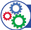
I. PHÉP NÂNG LÊN LŨY THỪA
1
6 là SỐ MŨ
6
2
2 là CƠ SỐ
Đọc: 2 mũ 6
2 lũy thừa 6
Lũy thừa bậc 6 của 2

Slide 9

I. PHÉP NÂNG LÊN LŨY THỪA
Lũy thừa bậc n của a là tích của n thừa số a
a là SỐ MŨ
n
a.a.a.a…a=a
n thừa số a (n N)
n là CƠ SỐ
Đọc: a mũ n
a lũy thừa n
Lũy thừa bậc n của a

Slide 10

I. PHÉP NÂNG LÊN LŨY THỪA
VD:
Chú ý:
Quy ước a = 1, a = a
a được gọi là a bình phương
a được gọi là a lập phương
0
1
2
3 bình phương
4 lập phương
3

Slide 11
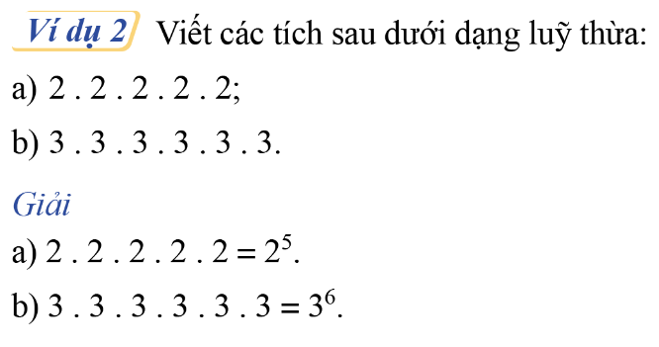
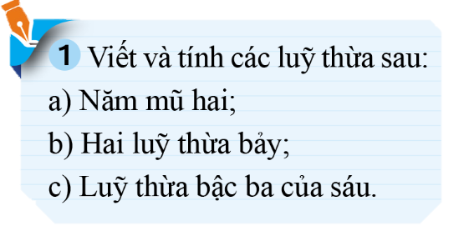
I. PHÉP NÂNG LÊN LŨY THỪA
Đọc VD2 và hoàn thành LT1 vào vở

Slide 12
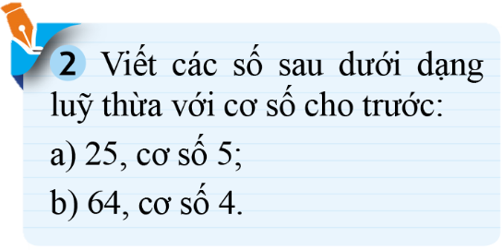
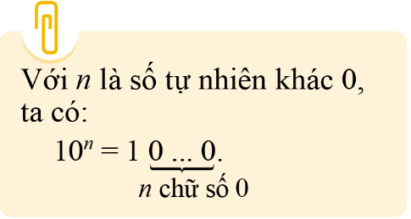
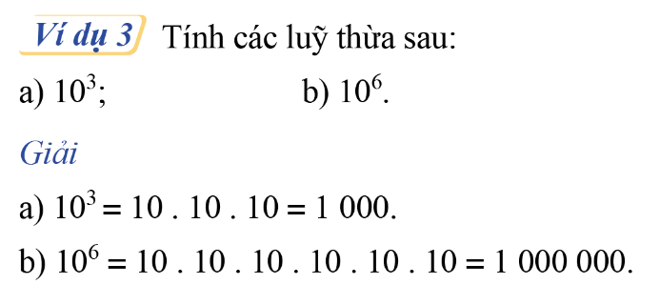
I. PHÉP NÂNG LÊN LŨY THỪA
Đọc VD3 và hoàn thành LT2 vào vở

Slide 13
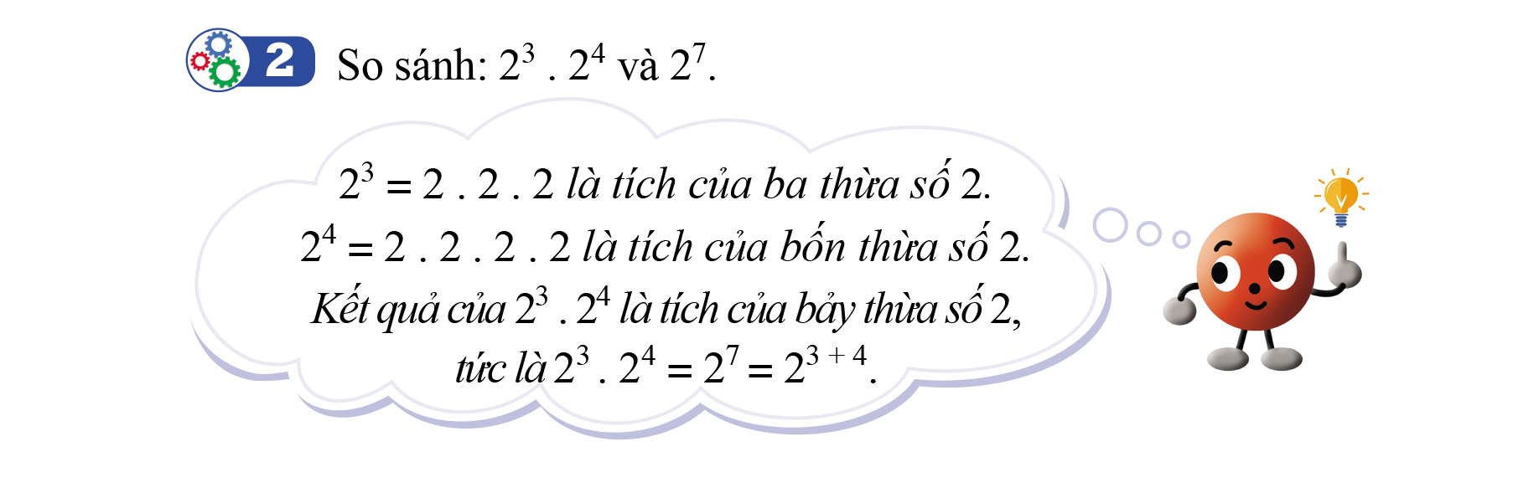
II. NHÂN HAI LŨY THỪA CÙNG CƠ SỐ
Đọc HĐ2 và rút ra công thức tính tích 2 lũy thừa cùng cơ số

Slide 14
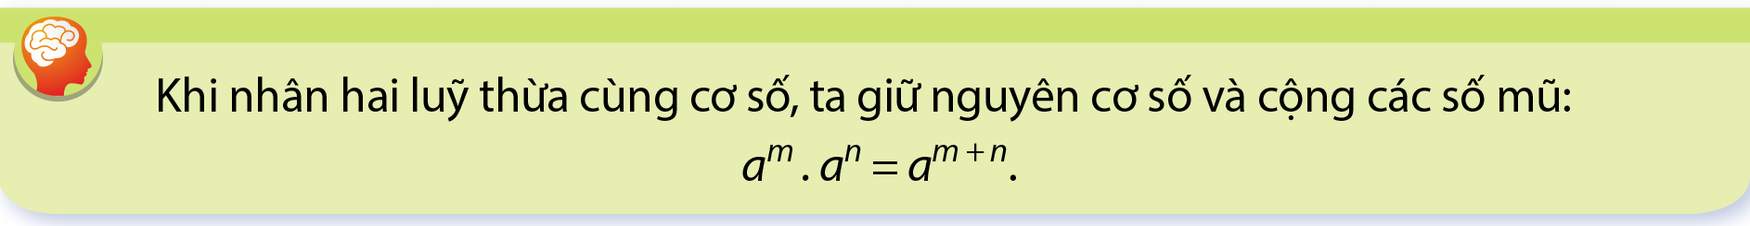
II. NHÂN HAI LŨY THỪA CÙNG CƠ SỐ
Công thức nhân hai lũy thừa cùng cơ số

Slide 15
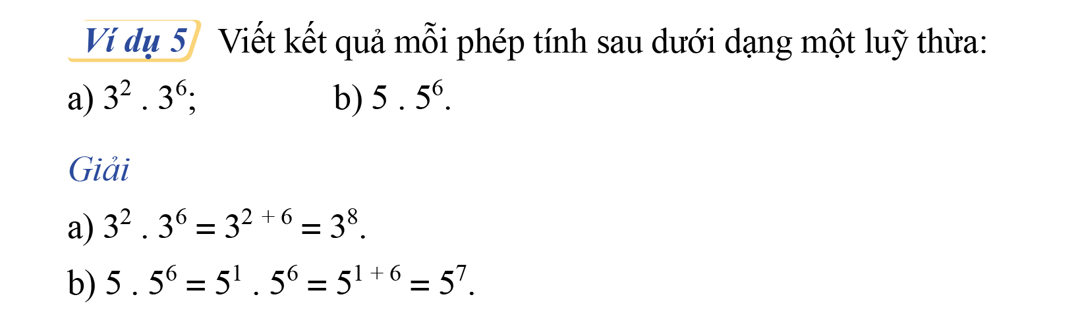
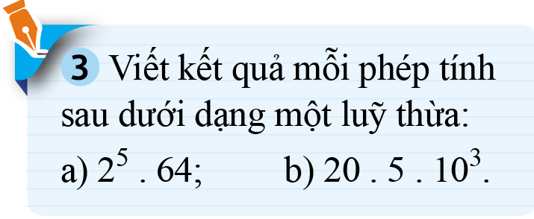
II. NHÂN HAI LŨY THỪA CÙNG CƠ SỐ
Đọc VD5 và hoàn thành LT3

Slide 16
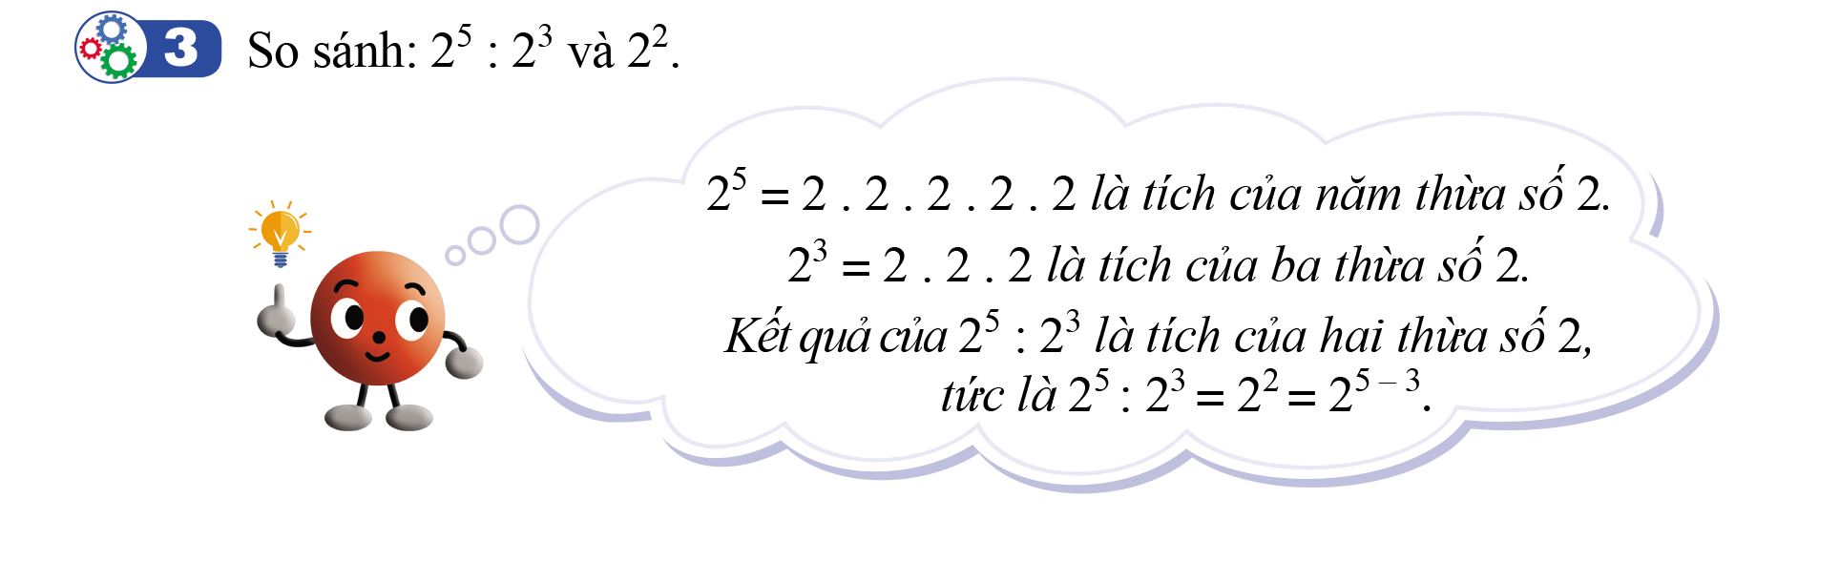
II. CHIA HAI LŨY THỪA CÙNG CƠ SỐ
Đọc HĐ3 và rút ra công thức chia hai lũy thừa cùng cơ số

Slide 17
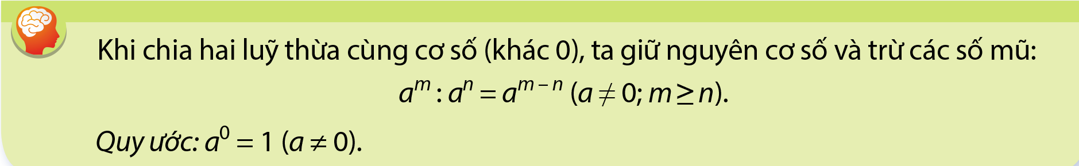
II. PHÉP NÂNG LÊN LŨY THỪA
Công thức chia hai lũy thừa cùng cơ số

Slide 18
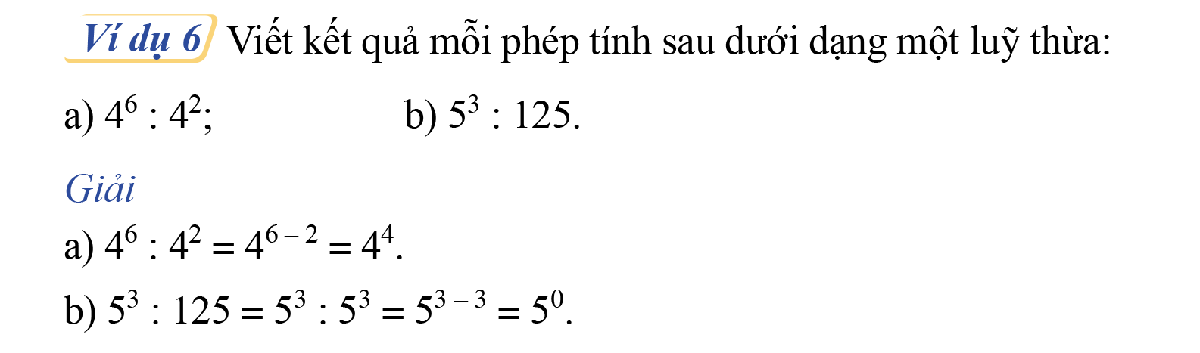
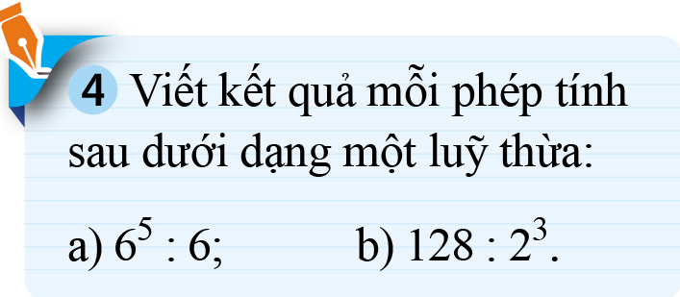
II. PHÉP NÂNG LÊN LŨY THỪA
Đọc VD6 và hoàn thành LT4

